Slide 1

软件工程实训答辩
Sweet Delight 烘焙电商平台
答辩人：
钟君思佳
张梓轩
刘彦汝

Slide 2
目 录
1
项目分工
2
项目亮点
3
项目中的困难与克服
4
项目总结

Slide 3
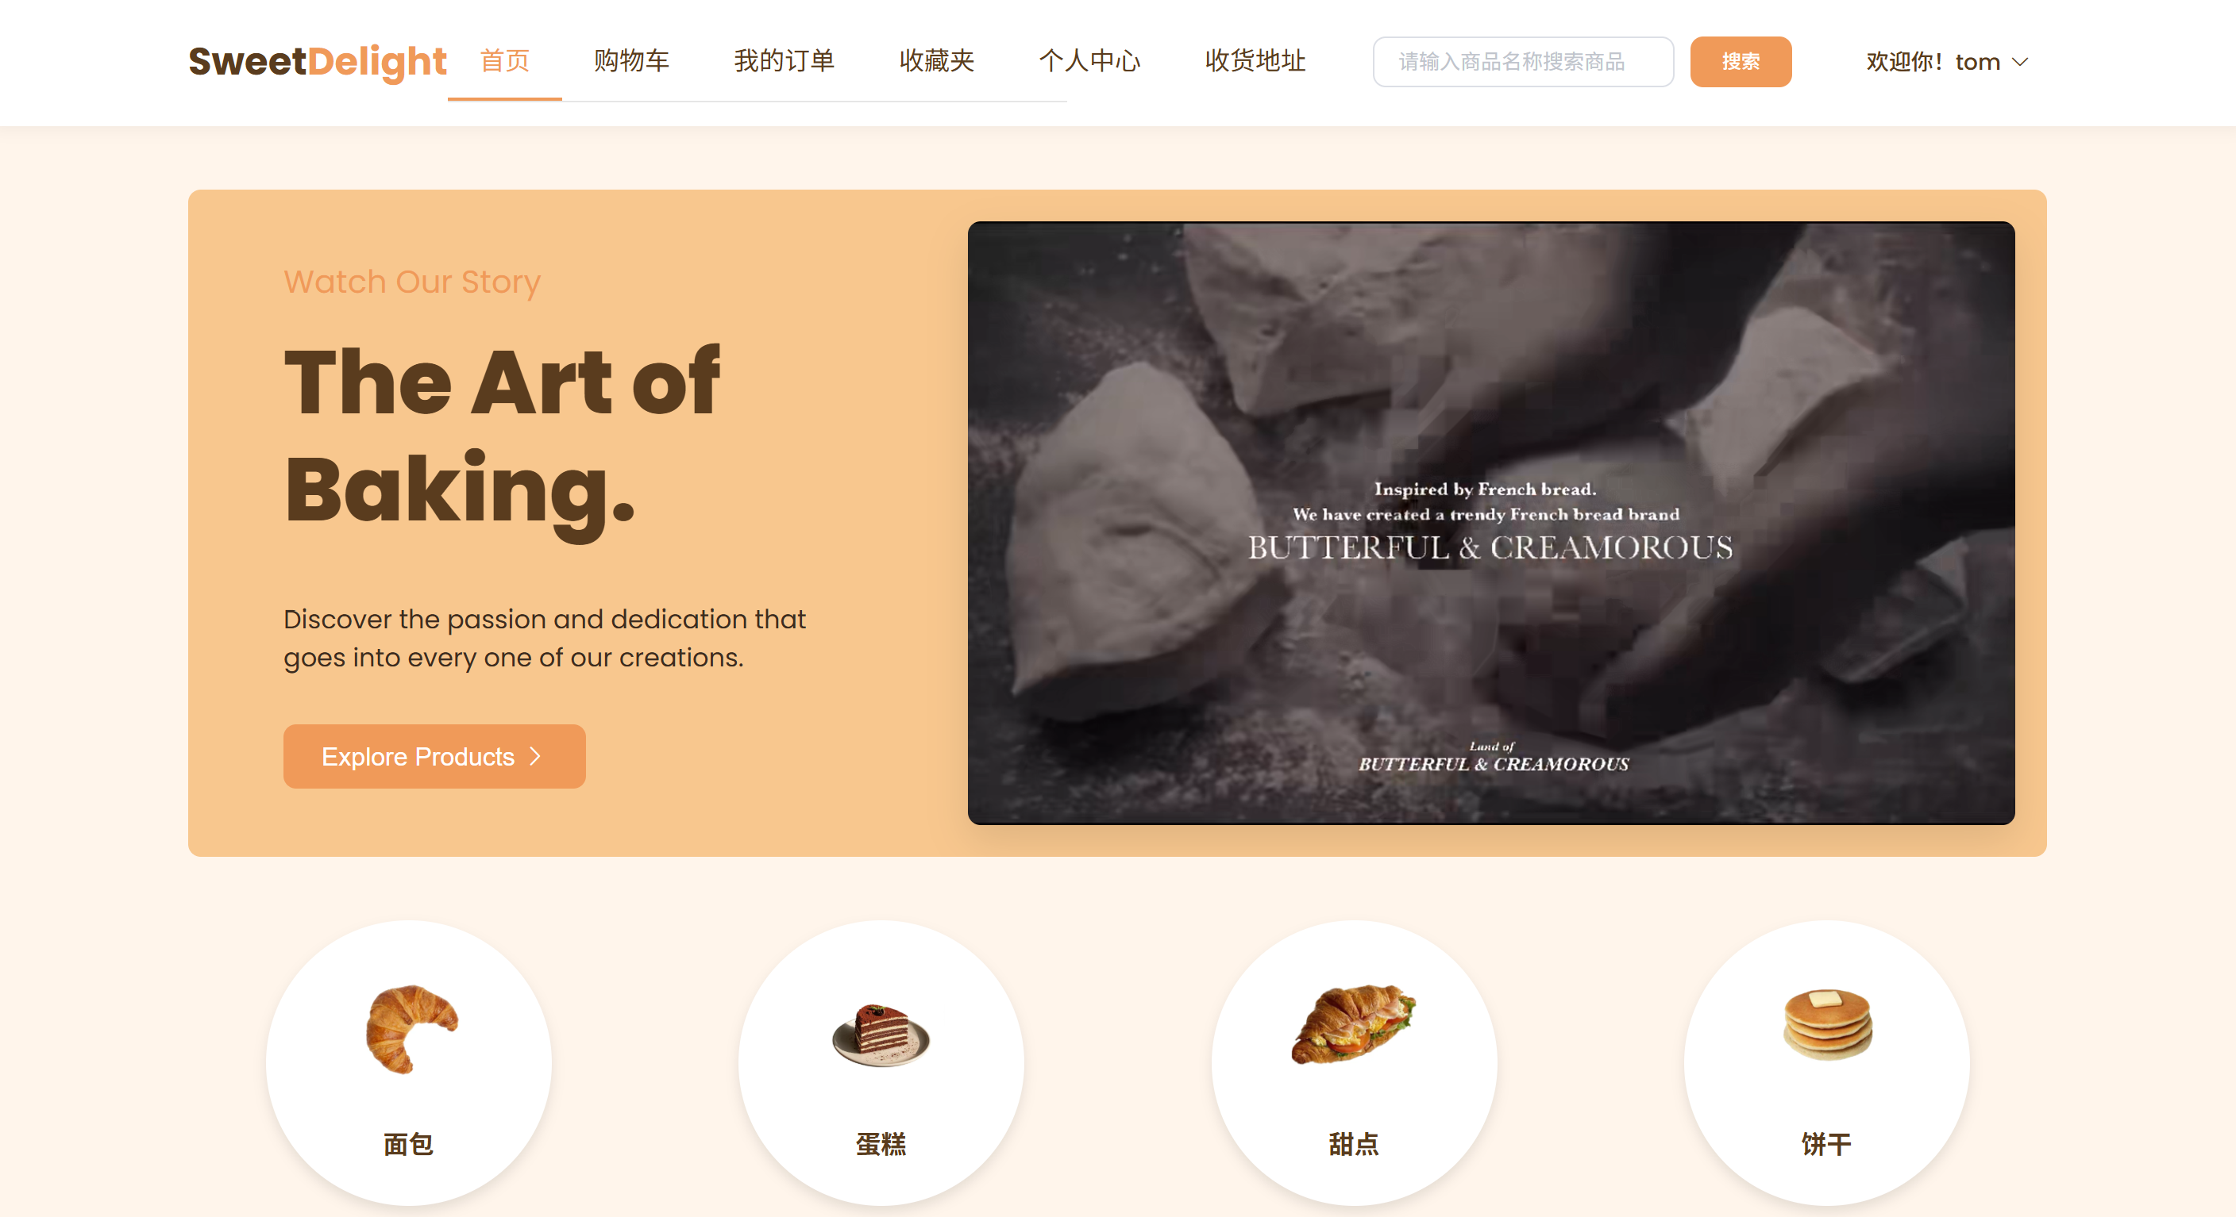

项目分工
——项目的构成
——分工与合作
1

Slide 4
项目的构成
使用 Vue.js 框架构建。
项目分为前端和后端两个主要部分
1
前端
数据库
2
后端
使用 SQL 数据库，并提供了 SQL 文件。
3
使用 Java 和 Spring Boot 框架共同构建。

Slide 5
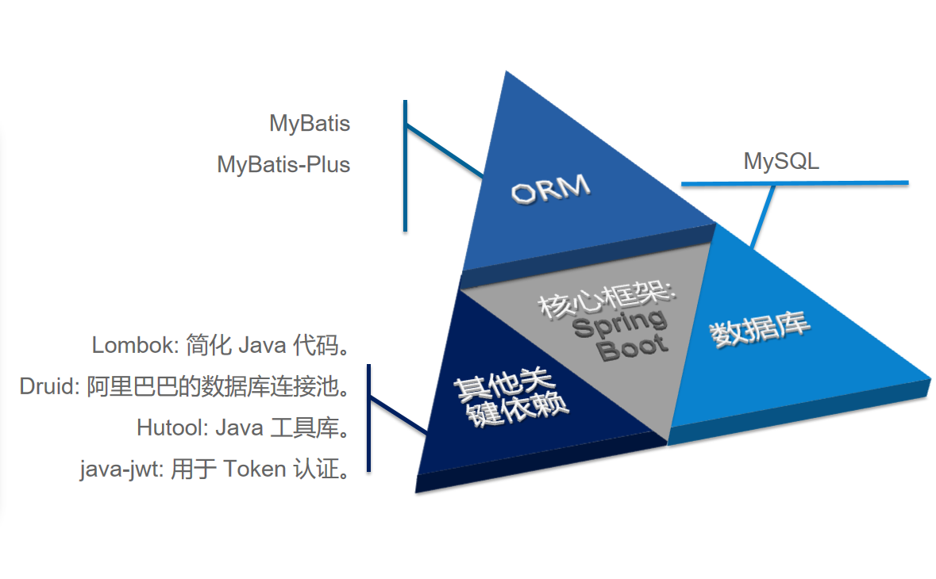
项目初始化与架构设计：
搭建Spring Boot项目，配置pom.xml，引入所有必要的依赖。
设计Controller-Service-Mapper的三层架构模式。
定义全局统一的返回结
果Result.java和全局异
常处理机制。
安全与认证体系:
负责UserController和UserService中的用户登录&注册核心逻辑。
设计并实现基于JWT的认证机制，编写AuthInterceptor拦截器，对 API请求进行token验证。
后端
负责人：张梓轩
这位成员主要负责项目的后端基础框架搭建、安全体系和核心权限模块的实现。
她的工作是整个项目能够稳定、安全运行的基石。
权限控制系统 (RBAC):
设计并实现用户-角色-权限(User-Role-Permission)的数据库模型。

Slide 6
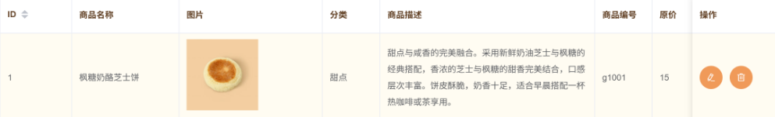
前端
使用Vue CLI初始化前端项目，管package.json中的依赖。
配置vue.config.js（如代理服务器）babel.config.js。
负责人：钟君思佳
框架
这位成员是用户体验的打造者，专注于所有前端页面的开发。
也负责交互逻辑的实现以及与后端 API 的数据对接。
前端项目搭建与配置
负责所有views/front目录下用户界面的开发，包括首页(home.vue)、商品详情(goods.vue)、订单(order.vue) 和个人中心 (person.vue）等。
UI
用户界面与组件开发
配置axios实例：包括请求拦截器（自动添加 JWT）和响应拦截器。
将所有前端视图与后端提供的API进行联调，实现数据的动态加载和提交。
交互
API 对接与交互

Slide 7



维护
核心电商
业务逻辑
组件添加
功能拓展
负责人：刘彦汝
这位成员负责实现项目中除核心认证权限外的所有具体业务功能。
同时开发后台管理系统，是项目功能的主要贡献者。
开发商品管理模块（GoodsController, GoodsService）
包括商品的数量管理、分类管理等。
创建和维护公共组件，如LogisticsMap.vue（物流地图）
创建动态搜索组件search.vue用于快速检索商品。
开发订单处理模块（OrderController, OrderService），实现创建订单、查询订单、发货等复杂业务，并使用 @Transactional保证数据一致性。

Slide 8
项目亮点
——项目的亮点
——亮点分析
2

Slide 9


项目亮点
清晰的现代化全栈架构
完善的安全与权限控制构设计
前后端分离：项目采用了经典且主流的前后端分离模式。后端使用Spring Boot框架提供RESTful API，前端使用Vue.js 作为核心框架进行页面构建和交互，二者通过HTTP和JSON格式进行数据通信。
分层设计：后端遵循了清晰的Controller-Service-Mapper(DAO) 三层架构，职责分明，便于维护和扩展。同时，使用了DTO来封装请求数据，避免了实体类的直接暴露。
模块化前端：前端通过Vue Router管理路由，Vuex管理全局状态（如用户信息），组件化（Components）和视图（Views）的划分清晰，结构合理。
JWT认证：用户登录成功后，系统会生成一个JWT并返回给前端。后续每次请求，前端都会携带这个Token。后端的拦截器会验证Token的有效性，实现无状态的、安全的身份认证。
RBAC (基于角色的访问控制)：项目实现了一套完整的权限管理体系。
模型：定义了用户(User)、角色 (Role)和权限 (Permission) 三个核心实体。一个用户可以拥有多个角色，一个角色可以拥有多个权限。
实现：用户的最终权限是其所有角色权限的合集。在 UserService和PermissionService中有明确的逻辑来获取和设置用户的权限，拦截器在验证Token的同时，也会检查用户是否具备访问特定接口所需的权限。这套体系非常灵活，足以支撑复杂的后台管理需求。

Slide 10
其他亮点分析
高效的持久层与数据处理
90%
项目选用了 MyBatis-Plus 而非原生的 MyBatis。极大地简化了数据库的 CRUD 操作。
项目清晰地区分了普通用户、商家和管理员三种角色，并在业务逻辑中进行了隔离。
使用了 Spring 的 @Transactional 注解，确保了数据的一致性
通过 Result.java封装了所有API的返回结果，形成了一个统一的数据格式（code, msg, data），这极大地便利了前端的处理。
71%
MyBatis-Plus 框架
自定义 Type Handler
80%
事务管理
49%
63%
统一的API响应与异常处理
成熟的业务逻辑与功能实现
82%

Slide 11
项目中的困难与克服
——项目中的困难
——解决问题
3

Slide 12
项目中的困难
困难1
在构建用户-角色-权限-三个核心实体时，由于角色-权限并非一对一关系，则出现了字段 permission_ids，它在 Java中是一个 List<Long>，表示一个角色拥有多个权限ID。这样的一对多关系在本项目中不止一个。
传统做法可能是建一张 role_permission 的中间表，但这样会大大增加表结构和查询复杂度。

Slide 13

解决方法
我们自定义了ListHandler。它能自动将Java中的List 对象与数据库中的 VARCHAR字段（如 "1,2,3"）进行双向转换。
TypeHandler 是 MyBatis 提供的一个接口，用于实现 Java 类型 ↔ 数据库字段类型的自定义转换。
实现了不用建中间表，而是把权限 ID 的集合用字符串存在一个字段里
方法
自定义 Type Handler (ListHandler)
1
2
3
4
5
6
存入数据库时：把 List<Long>[1,2,3]转成字符串"1,2,3"存入 VARCHAR 字段。
读出数据库时：把1,2,3再解析为 List<Long> [1,2,3]。
ListHandler 是我们自行实现的一个类，用于专项处理List<Long> 这种 Java 集合类型。
最终使得代码更整洁、数据库结构更简单，开发效率更高。

Slide 14
项目中的其他困难
困难2
在创建组件SearchBar.vue时，我们试图为它添加如下功能：
默认状态只有包裹在圆球样式中的搜索图标。点击图标或容器后，展开为完整搜索栏。Blur &点击外部区域时自动收缩（如果没有输入内容）。样式通过CSS的transition做了平滑动画。图标随页面滚动跟随移动。
先后遇到了如下问题：Node.js版本不支持FinalizationRegistry（使用了Vue插件的新语法）——整体配置新版本Node.js——home.vue文件中JS部分出现语法错误：未能成功引入SearchBar——重写home.vue——更新后当前Webpack配置不支持ES2020可选链语法——修改语法——页面未跳转，搜索框清空但内容没变——目标页未监听——页面跳转成功，但搜索结果内容不匹配——让 /front/search页面能读取并使用关键词参数......
最终，由于配置环境兼容问题，该方案被放弃。

Slide 15
项目总结
——总结
——致谢
4

Slide 16
总结
总而言之，这个项目不仅实现了一个简单的CRUD应用。它在架构设计、安全认证、权限管理、数据处理技巧和业务复杂性方面都有相对出色的表现，充分展示了我们对Java Web开发技术的逐渐熟练和综合应用能力，是一个倾注心血的作品。但仍有诸多不足与改进空间。

Slide 17
总结
谢 谢！

